Slide 1
第四章 根轨迹分析法
(The Root-Locus Method)
§4-1 根轨迹的基本概念
(The Root-Locus Concept )
§4-2 根轨迹绘制的基本规则
(Basic Rules for Root-Locus Plotting)
§4-3 广义根轨迹绘制
(Generalized Root-Locus Plots)
§4-4 基于根轨迹的系统性能分析
(Performance Analysis Based on the Root-Locus Method)
1

Slide 2
§ 4-1根轨迹的基本概念 (The Root-Locus Concept )
2
根轨迹(Root-locus) ：根轨迹图是闭环系统特征方程的根（即闭环极点）随开环系统传递函数中的某一参数由零变化到无穷大时在S平面上的变化轨迹。
根轨迹方法是一种图解方法。

Slide 3
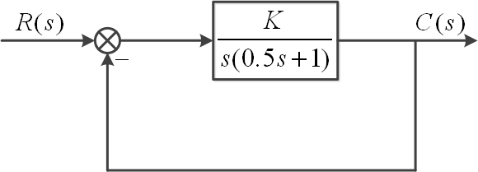
一个具有单位反馈的控制系统如图
系统的闭环传递函数为:
系统特征方程为:
解方程得闭环特征根为:
3
Notes:
3
根轨迹：当系统中某个（或几个）参数从0到+∞变化时，系统闭环特征方程的根（即闭环极点）在根平面（S平面）上描绘的一些曲线。（根轨迹方法是一种图解方法）

Slide 4
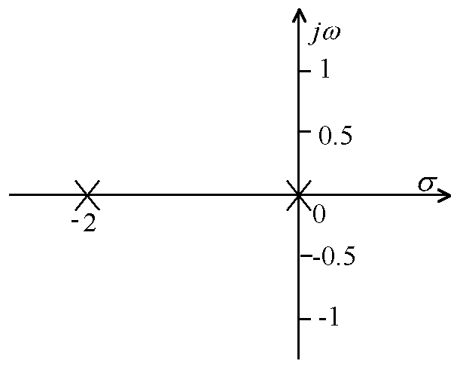
K 取不同值对应的闭环根 s_{1,}s₂
K | 0 | 0.5 | 1 | 2.5 | … | ∞
s₁ | 0 | -1 | -1+j | -1+2j | … | -1+j∞
s₂ | -2 | -1 | -1-j | -1-2j | … | -1-j∞
K=∞
K=0
K=0.5
K=0
K=∞
4
Notes:
4
在S平面上标出相应的s₁, s₂点,并将所有的S点连接起来则或为闭环特征根随系统增益K变化的根轨迹,如图

Slide 5
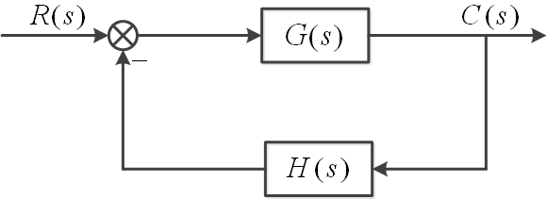
特征方程写成
开环零点
闭环传递函数
开环传递函数
根轨迹增益
根轨迹方程
闭环特征方程
开环增益
开环极点
5

Slide 6
幅值(Amplitude)条件：
相角(Phase angle)条件：
满足上述两个条件的s值，就是特征方程的根，即系统的闭环极点。这些点的连线就是根轨迹。
注意：求解幅值条件时，开环零点和开环极点在分式中位置对调了
6
返回

Slide 7
§4-2 根轨迹绘制的基本规则 (Basic Rules for Root-Locus Plotting)
终点
起点
规则一：根轨迹的起点和终点
1)当K*=0时,由幅值条件, 有
2)当K*→∞时,由幅值条件,存在两种可能:
其一:
其二(n>m 时): 只有当s→∞, G(s)H(s)→0
结论: 由此求得根轨迹的起点为系统的开环极点;
根轨迹的终点是系统的开环零点或无穷远点。
7
Notes:
7
系统开环传递函数G(s)H(s)通常是两个多项式之比,它等于系统各部分传递函数之积。因此可改写为

Slide 8
规则二：根轨迹的分支数=特征方程阶次=开环极点数
规则三：根轨迹是对称于实轴的连续曲线。
每一个开环极点是根轨迹分支的起点，因此根轨迹的分支数等于开环极点数。
根轨迹或是在实轴上，或是关于实轴对称。
规则四：由幅角原理知，若实轴上某点右侧的开环零、极点个数之和为奇数，则该点为根轨迹上的点。共轭复数开环零极点对实轴上的根轨迹无影响
s₂
s₁
s₁点所在的线段是根轨迹的一部分, s₂点所在的线段不是根轨迹的一部分。
8

Slide 9
规则五：根轨迹的渐近线 (Asymptote)
当根轨迹增益K*→∞时，有n-m条根轨迹沿n-m条渐近线趋于无穷远处。
渐近线在实轴上的交点坐标为：
渐近线与实轴正方向的夹角为：
60º
9

Slide 10
例4.1 设系统开环传递数为
试确定该系统根轨迹在实轴上的分布及渐近线
解 系统的开环传递函数可以改写为
其中
首先将开环极点标注在s平面的直角坐标系上。因为系统开环极点数n=3,开环零点数m=0, 由上述规则可得：
10

Slide 11
例4.1 （续）
1）根轨迹有3条分支，分别起始于0, -1和-2，且这3条根轨迹都将趋向无穷远处；
2）实轴上根轨迹分布在 0 ~ -1以及 -2 ~ -∞之间；
3）根轨迹的渐近线共有 n-m = 3条，与实轴的交点和夹角按公式计算如下：
2
2
1
1
-2
-1
0
-1
-2
令k=0及1，可得3条渐近线夹角
绘出根轨迹在实轴上的分布以及渐近线，如图所示
11

Slide 12
规则六: 分离点(Breakaway points)和会合点 (Break-in points)
分离点
会合点
一般情况下,两个极点间的根轨迹上至少有一个分离点，两个零点间的根轨迹上至少有一个会合点。
求分离点、会合点的方法：
(1) 重根法
(2) 用相角条件
Notes:
12
2. 根轨迹的分支数根轨迹的每一个分支表示了闭环系统的一个特征根当增益K改变时在S平面上的运动轨迹,因而根轨迹的分支数等于特征方程的阶次。而每一开环极点是不同分支的起始点,所以,根轨迹的分支数等于开环极点数。
3. 根轨迹的对称性由特征方程１+G(s)H(s)=0,其特征根或是实根或是复根。若是实根,则在实轴上;若是复根则必是复平面上对称实轴的共轭复数点。因此可得出根轨迹或是在实轴上,或是对称于实轴。
4. 实轴上的根轨迹
实轴上试探点s₁,它在根轨迹上的充分必要条件是它满足幅角条件。复数极点必是共轭成对的,它们至s₁点的幅角和恒为±180°(2k)。因此实轴上根轨迹的分布只取决干实轴上极点、零点的分布。试探s₁点右边的零点、极点至s₁点向量的幅角都是±180°,而s₁点左边零点、极点至s₁点向量的幅角都是0°。由此可以得到以下分布规律:若试探点s₁右边零点、极点总数是奇数,则s₁点所在的线段是根轨迹的一部分。若试探点s₁右边零点、极点总数是偶数,则s₁点所在的线段不是根轨迹。

Slide 13
规则七：根轨迹与虚轴的交点
（1）直接利用特征方程求解
根轨迹与虚轴相交，意味着系统有实部为零、位于虚轴上的闭环特征根。因此，将s=jω 代入特征方程中，即
联立求解上面两个方程，即可求出与虚轴交点
处的K*值和ω值。
13
Notes:
13
7. 根轨迹与虚轴的交点
(1) 直接利用特征方程

Slide 14
规则七：根轨迹与虚轴的交点
（2）应用劳斯判据法
应用劳斯判据，根据特征方程式的系数和系统临界稳定的条件，可以求得根轨迹与虚轴的交点。
方法是：列出劳斯表，令其第一列中包含K*的s¹项系数为零，确定根轨迹与虚轴交点处的K*值，解由s²行系数构成的辅助方程，可求出纯虚根数值，也就是根轨迹与虚轴交点上的ω值
14
Notes:
14
7. 根轨迹与虚轴的交点
(1) 直接利用特征方程

Slide 15
例4.2 控制系统开环传递函数为
求根轨迹与虚轴交点
（1）直接利用特征方程求解
j3.74
系统的特征方程为
-j3.74
以 代入
=
=
0
0
因此,与虚轴交点的坐标为±j3.74
Notes:
15
7. 根轨迹与虚轴的交点
(1) 直接利用特征方程

Slide 16
(2) 利用劳斯判据
将系统特征方程展开为:
劳斯阵列表为:
1
14
5
10+K
=0
10+K
K = 60
16
Notes:
16
当系统特征方程的根位于虚轴时,系统相应处于临界稳定的情况。利用劳斯判据,可确定系统的这一临界情况,并可求出相应的虚轴交点。仍以上例所示的系统为例加以说明。

Slide 17
例4.3 求根轨迹的分离点、与虚轴的交点，画出完整的根轨迹图，系统开环传递数为 :
解: 由例4.1知，在极点0和-1之间的根轨迹上一定有
分离点
令d[G(s)H(s)]/ds=0，整理后可得
解出根s₁=-0.42(分离点), s₂=-1.58(舍去)。对应K*由幅值条件确定，分离角为±90°。
2
1
0
-0.42
-2
-1
-1
-2

Slide 18
例4.3 （续）
用劳斯判据法求与虚轴的交点。由
1)当0<K*≤0.38时，系统响应为非周期过渡过程；
2)当0.38<K*<6时，系统响应为衰减振荡过渡过程；
3)当K*=6时，系统响应为等幅振荡过渡过程；
4)当K*>6时，系统是不稳定的。
所以特征方程式为
劳斯阵列表为
2
1.414
1
-2
-1
-0.42
0
-1
K ∗ = 6
-1.414
-2
18

Slide 19
规则八：出射角(Angle of departure)和入射角(Angle of arrival)
(1)出射角
(2)入射角

Slide 20
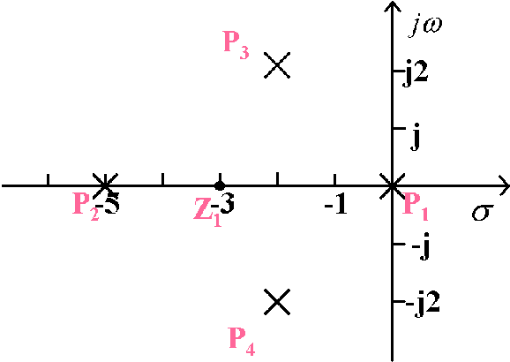
求出射角的例子：
33.5º
63.5º
135º
零点为-3, 极点为0, -5, -2+2j, -2-2j.
复数极点-2+2j的出射角为 ：
90º
20
Notes:
20
当根轨迹始于复数极点时,我们必须确定根轨迹的出射角,即从复数极点出发的方向角,才能确定根轨迹从复数极点开始运动的方向。同理,入射角即为根轨迹终于复数零点的方向角。

Slide 21
补充规则
规则九：闭环极点之和
系统满足(n-m)≥2时,系统闭环极点之和等于开环极点之和。
规则十：闭环极点之积
系统的(n-m)≥2且有开环零点位于原点时,系统闭环极点之积等于开环极点之积。
规则九和规则十可以用来估计根轨迹的变化趋势，即根轨迹走向

Slide 22
根轨迹规则总结：
规则一：根轨迹的起点和终点
规则二：根轨迹的分支数
规则三：根轨迹的连续性和对称性
规则四：根轨迹在实轴上的分布
规则五：根轨迹的渐近线
规则六：根轨迹的分离点和会合点
规则七：根轨迹与虚轴的交点
规则八：根轨迹的出射角和入射角
规则九、规则十：根轨迹走向

Slide 23
绘制根轨迹举例
例4.4 设系统的开环传递函数如下，试绘制系统的根轨迹，并证明复平面上的根轨迹是圆。
实轴上的根轨迹区间为 ， 。
由 得分离点方程为
整理得：
解得：
-1.58
0
显然，这是个圆的方程，
其圆心坐标为(-3,0)半径为
-4.41
-3
-2
-1
根据幅值条件求得：
在s₁处的K*=0.172；在s₂处的K*= 5.818。
23

Slide 24
设 点在根轨迹上，则应满足相角条件
将 代入上式
即
有
两边取正切，有

Slide 25
例4.4 (续)
由此例可以推广到一般形式，可以证明：若系统的开环传递函数为
且z₁大于p₁和p₂（即开环零点位于两开环极点之左），则系统根轨迹在复平面上为一个圆，其圆心在-z₁，半径为 。
25

Slide 26
例4.5 若一控制系统的开环传递函数为
求该系统的闭环根轨迹。
解：根据根轨迹绘制规则，计算步骤为：
5)求根轨迹与虚轴的交点
6)求复数极点的出射角
以复数极点-p₂=-1+j1为参
考极点，出射角应为
3)渐近线的条数为3,其交点
令 代入特征方程，即
1)有4个开环极点，1个开环零点，故有4条根轨迹，分别起始于0,-3,-1±j；1条根轨迹终止于-2，另外3条根轨迹趋于无穷远。
1.61
-p₂ =-1+ji
1
再令其实部和虚部分别为零，整理后得
渐近线的倾角
-p₁=0
-p₄=-3
-2
-1
0
4)由于实轴上为零点与极点间的根轨迹，故没有分离点及会合点。
-1
同理，由根轨迹关于实轴的对称性，极点-p₃的出射角为+26.6°。
-p₃=-1-ji
-1.61
2)实轴上的轨迹分布在0～-2之间及-3～-∞之间。
解方程得到 ，此时K*=7。
26

Slide 27
例4.6 已知负反馈系统的特征方程为
解：①当a=10，系统的开环传递函数为
研究以 k*为参变量，a取以下几个特殊值时系统的根轨迹：① 当a=10和a=3时的根轨迹；② 确定使根轨迹上仅有一个非零值分离点时a的数值。
实轴上的根轨迹位于−1〜−10之间
渐近线与实轴的交点
求分离点、会合点
-4
渐近线与实轴的夹角
-10
-4.5
-2.5
解方程得
-1
0
27

Slide 28
当a=3，开环传递函数为
实轴上的根轨迹位于−3〜−1之间
渐近线与实轴的交点
求分离点
解得：
渐近线与实轴的夹角
-3
-1
0
解为复数，舍去。
28

Slide 29
②求仅有一个分离点时的值
即 有重根时的 值
若方程有重根，则有
即
-9
-5
-3
-1
0
时，零极点对消，故 为所求
29

Slide 30
例4.7 某系统的开环传递函数为
绘制该控制系统的根轨迹图。
5)求根轨迹与虚轴的交点
解：根据根轨迹绘制规则，计算步骤为：
6)求复数极点的出射角
复数极点-2+j4的出射角
4)渐近线与实轴的交点
令 代入特征方程，即
3)求分离点，对特征方程求导，有
3.16
1)n=4,即开环极点分别为 -p₁=0, -p₂=-4, -p₃=-2+j4, -p₄=-2-j4,
m=0。故有4条根轨迹，均趋于无穷远处。
得
渐近线与实轴的夹角
得
同理，由根轨迹关于实轴的对称性，绘制出系统的根轨迹。
令上式实部和虚部分别为零
-3.16
2)实轴上的轨迹分布在0~-4之间。
30
解方程得到

Slide 31
例4.8 某系统的开环传递函数为
绘制该系统的根轨迹图。
解：根据题意有：
1) 开环极点为0, 0, -5, -20和-50。开环零点为-0.125，
根轨迹共有5条分支，分别起于5个开环极点，1条终
于零点-0.125，另外4条趋于无穷远点。
2)实轴上的轨迹分布于-0.125～-5之间和-20～-50之间。
31

Slide 32
例4.8 某系统的开环传递函数为
绘制该系统的根轨迹图。
在该系统中，开环零点-0.125和开环极点0之间相距很近，而与其它开环极点间的距离相距很远。因此可做如下近似处理：在绘制原点附近的根轨迹时，略去远离原点极点的影响。在绘制远离原点的根轨迹时，略去原点附近的一对零极点的影响。
3)渐近线。因为n-m=4，故有4条渐近线。
32
32

Slide 33
例4.8 续
4) 实轴上的分离点及会合点。
(1)求原点附近的根轨迹和会合点,略去远离原点的极点，传递函数简化为
实轴上根轨迹在-0.125的左侧，一定有会合点。原点处为二重极点，会合角为±90°。
令 ，整理得
解得s₁=-0.25 (会合点)；s₂=0(重极点的分离点)。原点附近的根轨迹如下:
-0.25
33

Slide 34
例4.8 续
(2)求远离原点的根轨迹和分离点：略去原点附近的一对开环零、极点（即(-0.125,0)零点和(0,0)极点），传递函数简化为
令 ,整理得
解此方程，并舍去无意义根，得2个分离点为s₁=-2.26 ，s₂=-40.3。分离点的分离角恒为±90°。
-2.26
-40.3
34

Slide 35
例4.8 续
5)根轨迹与虚轴的交点：
令s=jω代入特征方程，经整理后得
解此方程组得： ，
8.16
-8.16
35
返回

Slide 36
§4-3 广义根轨迹绘制 (Generalized Root-Locus Plots)
定义：不以 为变量，或非负反馈系统的根轨迹
一、以非 为变参数的根轨迹
设系统的闭环特征方程为
则
将方程左端展开成多项式，用不含待讨论参数的各项除方程两端，得到
等效开环传递函数

Slide 37
例4.9 已知负反馈系统的传递函数为
解：
特征方程为
试求 时以T 为参变量的根轨迹。
开环极点
根轨迹有3条分支
根轨迹对称于实轴
0
实轴上根轨迹
-1
37

Slide 38
例4.9 已知负反馈系统的传递函数为
解：
特征方程为
试求 时以T 为参变量的根轨迹。
渐近线
0
-1
-2/3

Slide 39
例4.9 已知负反馈系统的传递函数为
解：
特征方程为
试求 时以T 为参变量的根轨迹。
分离会合点
0
-1
-2/3

Slide 40
例4.9 已知负反馈系统的传递函数为
解：
特征方程为
试求 时以T 为参变量的根轨迹。
与虚轴交点
0
-1
-2/3

Slide 41
例4.10 设负反馈系统前向通道的传递函数为
解：
特征方程为
若采用测速反馈 ，试画出以 为参变量的根轨迹
j3
开环极点为-1+3j,-1-3j
开环零点为0
2条分支
根轨迹关于实轴对称
实轴上根轨迹为负实轴
j2
j1
0
-4
-3
-2
-1
-j1
-j2
-j3

Slide 42
例4.10 设负反馈系统前向通道的传递函数为
解：
特征方程为
若采用测速反馈 ，试画出以 为参变量的根轨迹
渐近线为180度
分离会合点
j3
j2
j1
0
-4
-3
-2
-1
-j1
-j2
-j3

Slide 43
例4.10 设负反馈系统前向通道的传递函数为
解：
特征方程为
若采用测速反馈 ，试画出以 为参变量的根轨迹
j3
j2
j1
0
-4
-3
-2
-1
-j1
-3.12
-j2
-j3

Slide 44
例4.10 设负反馈系统前向通道的传递函数为
解：
特征方程为
若采用测速反馈 ，试画出以 为参变量的根轨迹
求根轨迹的出射角
与虚轴交点：无
j3
j2
j1
0
-4
-3
-2
-1
-j1
-3.12
-j2
开环极点-1+j3与原点连线和实轴正半轴夹角为198.4°
-j3
44

Slide 45
二、正反馈系统的根轨迹
特征方程为
若系统的开环传递函数为
正反馈与负反馈系统的幅值条件相同，相角条件不同
负反馈系统的相角满足
而正反馈系统的相角满足
幅值条件
绘制正反馈系统的根轨迹需在负反馈系统根轨迹的画法规则中，与相角条件有关的规则都要作相应的修改
相角条件
45

Slide 46
正反馈根轨迹绘制的基本规则
规则1：根轨迹的起点为系统的开环极点;根轨迹的终点是系统的开环零点或无穷远点。
规则2：根轨迹的分支数=特征方程阶次=开环极点数
规则3：根轨迹是连续的且关于实轴对称。
规则4：实轴上，某线段右侧的零、极点个数之和为 偶数，则此线段为根轨迹的一部分。
46
Notes:
46
系统开环传递函数G(s)H(s)通常是两个多项式之比,它等于系统各部分传递函数之积。因此可改写为

Slide 47
规则5 根轨迹的渐近线与实轴交于一点
交点坐标为
渐近线与实轴的夹角为
规则6 一般情况下,两个极点间的根轨迹上必有一个分离点，两个零点间的根轨迹上必有一个会合点。
求分离点、会合点的方法：
(1) 重根法
(2) 用相角条件
47

Slide 48
规则7：根轨迹与虚轴的交点
（1）直接利用特征方程求解
将s=jω代入特征方程
即可求出与虚轴交点处的K*值和ω值。
（2）应用劳斯判据法
应用劳斯判据，根据特征方程式的系数和系统临界稳定的条件，可以求得根轨迹与虚轴的交点。
48

Slide 49
规则8 根轨迹的出射角 和入射角
补充规则
规则9：闭环极点之和
系统满足(n-m)≥2时,系统闭环极点之和等于开环极点之和。
规则10：闭环极点之积
系统的(n-m)≥2且有开环零点位于原点时,系统闭环极点之积等于开环极点之积。
49
Notes:
49
7. 根轨迹与虚轴的交点
(1) 直接利用特征方程

Slide 50
三、非最小相位系统的根轨迹
若系统的开环传递函数在右半s平面有零点或极点，则称该系统为非最小相位系统。
首先，将非最小相位系统的开环传函写成标准形式：
使上式分子分母中s的最高次幂系数为正。若有负号提出，则按照正反馈根轨迹规则作图，否则仍按负反馈根轨迹规则作图
设某负反馈系统的开环传递函数为：
系统的特征方程为：
即有：
因此，应根据正反馈根轨迹规则绘制非最小相位系统的根轨迹。但是，并非所有非最小相位系统的根轨迹都是按照正反馈根轨迹的规则画，应根据系统的特征方程来确定。
50

Slide 51
例4.11 单位负反馈系统的开环传递函数为
绘制系统的根轨迹，并求出使系统稳定 的取值范围
解：
分离会合点
0
-1
51

Slide 52
例4.11 单位负反馈系统的开环传递函数为
绘制系统的根轨迹，并求出使系统稳定 的取值范围
解：
分离会合点
0
-1
52

Slide 53
例4.11 单位负反馈系统的开环传递函数为
绘制系统的根轨迹，并求出使系统稳定 的取值范围
解：
与虚轴交点：
把 代入
0
-1
53

Slide 54
例4.11 单位负反馈系统的开环传递函数为
绘制系统的根轨迹，并求出使系统稳定 的取值范围
解：
与虚轴交点：
把 代入
解得
0
-1
系统稳定K 的取值范围
54
返回

Slide 55
§4-4 基于根轨迹的系统性能分析 (Performance Analysis Based on the Root-Locus Method)
根轨迹法分析系统，是由系统开环零极点的分布，得到系统的根轨迹，由根轨迹来分析系统的稳定性，分析闭环极点随系统参数变化改变其在复平面上的分布位置，从而找到使系统性能随之变化的规律。
55

Slide 56
一、性能指标在s平面上的表示
当0<ζ <1时，闭环特征根为
（1）最大百分比超调量
是阻尼比ζ的函数，且当ζ越小，百分比超调量σ%越大。
（2）调节时间
只取决于特征根的实部。当 增加时，调节时间相应变短；反之，调节时间相应就长。如果对调节时间有限制的话，就要使特征根与虚轴保持一定的距离。
56

Slide 57
一、性能指标在s平面上的表示
（3）振荡频率
振荡频率 ，为特征根的虚部。在s平面上，当特征根的虚部相同时，将对应于相同振荡频率的过渡过程。取 等于常数作一条平行于实轴的直线，该直线称为等频线。
等频线
57

Slide 58
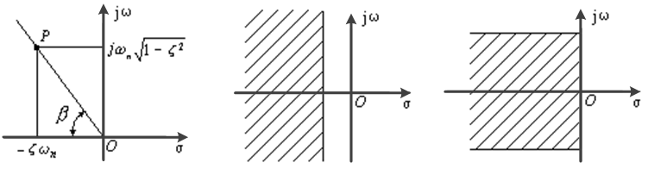
一、性能指标在s平面上的表示
在通过原点射线上的特征根，这些特征根都对应于百分比超调量相同的过程（ 相等）；
在垂直于实轴直线上的特征根，它们对应有基本相同的调节时间（ 或 ）；
在平行于实轴直线上的特征根，它们对应振荡频率相等的过程（ 相等）。
在控制系统设计中，若振荡频率过高，意味着系统中一些元件的动作过于频繁，会造成过大的磨损而增加维修工作量。为延长寿命，振荡频率应在某值以下。下图（c）中所示的阴影区为工作频率的合格区。
（a）等ζ 线 (b)等时线 (c) 等频线
58

Slide 59
二、主导极点的概念
例如系统
系统的单位阶跃响应为
闭环极点 产生
闭环复数极点
产生
指数项随时间的增加迅速衰减且幅值很小，故可忽略，所以
上式表明，系统可近似为一个二阶系统，其动态特性可由离虚轴较近的一对闭环极点确定，这样的闭环极点称为闭环主导极点。
59

Slide 60
闭环主导极点定义：在系统的时间响应过程中起主要作用的闭环极点，它们离虚轴的距离小于其它闭环极点的1/5，并且在它附近没有闭环零点。
注：只有既接近虚轴，又不十分接近闭环零点的闭环极点，才可能成为主导极点。
作用：可以采用主导极点代替系统的全部闭环极点来估算系统性能指标。
60

Slide 61
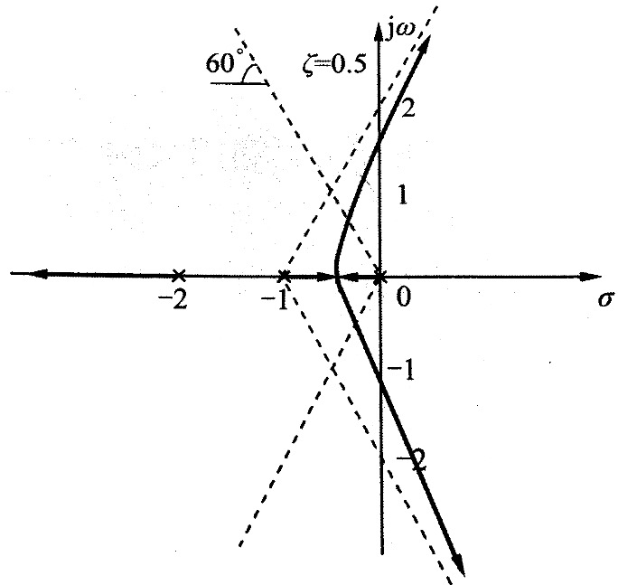
例4.12 单位反馈系统的开环传递函数为
要求系统的闭环极点有一对共轭复极点，其阻尼比为ξ=0.5。试确定开环增益K，并近似分析系统的时域性能
作系统的概略根轨迹图如右图
欲确定K，需要确定共轭复极点。
设复极点为 ，
根据阻尼比要求应保证：
解：
当ξ=0.5时，阻尼角β=60°

Slide 62
根据相角条件有：
解得：x=-0.33,y=0.572.因此共轭复极点为
由幅值条件求得：
系统闭环特征方程1+G(s)=0,解得
另一闭环极点为s₃=-2.34

Slide 63
共轭复极点的实部与实极点的实部之比为0.14<1/5，因此可视共轭复极点为系统的主导极点，系统的闭环传递函数可近似表示为
并可近似运用典型二阶系统估算系统的时域性能

Slide 64
三、增加开环零点对根轨迹的影响
已知系统的开环传递函数如下，试用根轨迹法分析系统的稳定性，如果使系统增加一个开环零点，试分析附加开环零点对根轨迹的影响
解：(1)系统的根轨迹如右图所示。由于根轨迹全部位于s平面的右半部，所以该系统无论 取何值，系统都是不稳定的
-a
0
64

Slide 65
（2）如果给原系统增加一个负开环实零点
与原系统相比，虽然根轨迹的形状发生了变化，但仍有两条根轨迹位于s平面的右半部，系统仍不稳定。
，则开环传递函数为
当 时，根轨迹的渐近线与实轴的交点为 ， 它们与实轴正方向的夹角分别为 ，三条根轨迹均在s平面左半部，如右图所示。这时，无论 取何值，系统始终都是稳定的。
当 时，根轨迹的渐近线与正实轴根轨的交点为 ，根轨迹如右图所示
-b
-a
-a
-b
0
0
65

Slide 66
例4.13 设系统的开环传递函数为 求增加开环零点 对根轨迹和系统性能的影响。 解：
从图中可以看出，系统只有在 的很小范围才是稳定的。在其他任何时候都是不稳定的。
这种只有在一定条件下才能工作的系统通常称为条件稳定系统。
开环极点是1，-2，-5，实轴上的根轨迹分布为(-∞,-5],[-2,1]
渐近线交点坐标 ,渐近线夹角
根轨迹的分离点s=-0.27,相应
根轨迹与虚轴的交点s_{1,2}=±j1.7,相应
s₃=0相应
1.7
-5
-2
-0.27
0
1
-1.7
66

Slide 67
增加开环零点-z₀ = -4对系统性能的影响
开环极点是1，-2，-5，开环零点-4，实轴上的根轨迹分布为[-5,-4],[-2,1]
渐近线交点坐标 ,渐近线倾角
根轨迹的分离点
s=-0.6，相应
根轨迹与虚轴的
交点 ，相应
-5
-4
-2
-1
0
1
s=-0.6
K_{c}=0.29

Slide 68
增加开环零点-z₀ = -4对系统性能的影响
1.7
-4
-5
-2
-5
-2
0
1
-1
0
1
1.7
原系统根轨迹
增加开环零点对根轨迹的影响
增加开环零点后，将原来系统的两条主要根轨迹拉向了左半s平面，使原来稳定程度很低的系统变为具有良好稳定性的系统。只要 闭环系统就是稳定的。
68

Slide 69
四. 增加开环极点对根轨迹的影响
当增加一个开环极点 后（此时开环极点数为n+1）,渐近线在实轴上的交点和夹角分别用 和 表示，则渐近线与实轴交点和夹角可改写为
即
由上式知，增加开环极点后，根轨迹渐近线的重心将沿实轴向右移动。且 数值愈大，向右移动的距离也愈大。因此，渐近线将带动根轨迹向右半s平面弯曲或移动，从而可能引起系统性能恶化。

Slide 70
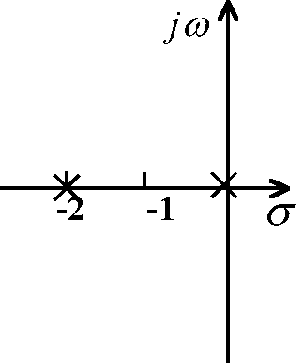
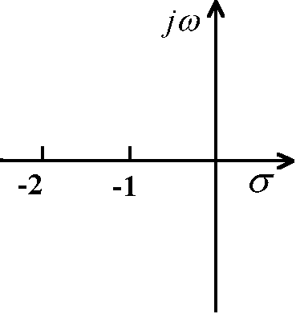
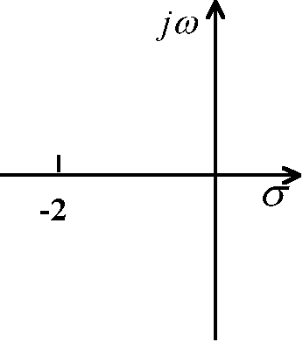
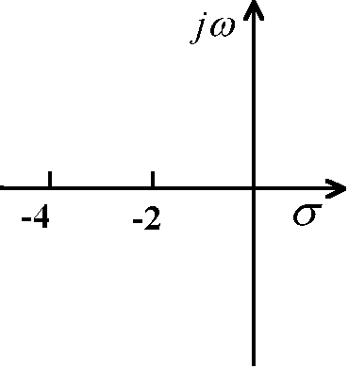
例4.14
原系统开环传递
函数：
增加一个开环极点，则开环传递函数：

Slide 71
五、闭环零极点分布与系统性能关系
闭环零、极点分布
系统性能
1.系统瞬态响应表达式
典型控制系统闭环传函
单位阶跃输入时的瞬态响应为
经拉普拉斯反变换求得
71

Slide 72
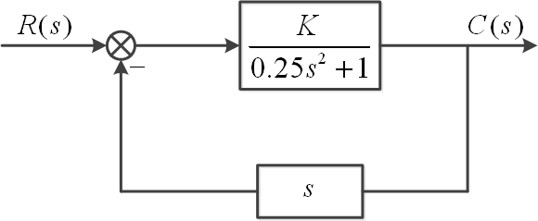
例4.15 试分析系统开环增益K值对系统性能影响，计算阻尼系数ζ =0.5时系统的性能指标。
2
K=1
-2
0
-2
系统开环传递函数：
式中K*=4K。
开环零点0，开环极点 2j,-2j。会和点为-2，对应K=1，系统根轨迹如图所示。
只要K>0，系统都是稳定的。
当K<1时，闭环系统特征方程的两个根为具有负实部的复数根，过渡过程衰减振荡。
当K≥1，具有两个负实根，过渡过程不振荡。
72

Slide 73
例4.15(续) 试分析系统开环增益K值对系统性能影响，计算阻尼系数ζ =0.5时系统的性能指标。
因为 ，故 。画出等ζ线， 求出该射线与根轨迹交点，此即为系统闭环极点,分别为 。
系统闭环特征方程为：
2
-2
0
-2
相应于s₁点的根轨迹增益计算如下：
73

Slide 74
例4.15（续） 试分析系统开环增益K值对系统性能影响，计算阻尼系数ζ =0.5时系统的性能指标。
因此，该点开环增益K=0.5。系统的闭环传函为
设输入信号为单位阶跃函数，即
故：
2
-2
0
-2
最大百分比超调量σ（%）= =16.3%
调节时间（按5%误差带计算）t_{s}= 3/ ζω_{n} =3s

Slide 75
闭环零点、极点对系统瞬态性能的影响
（1）闭环极点的分布决定了瞬态响应的类型；
（2）闭环零点、极点的分布决定了瞬态响应曲线的形状及指标；
（3）远离虚轴的极点（或零点）对瞬态响应的影响；
（4）闭环主导极点。反馈系统的零点、极点都影响系统的瞬态响应，但影响大小是有差别的；
（5）闭环偶极子对瞬态响应的影响可以忽略不计；
（6）除了主导极点以外，还有一些不能完全忽略的闭环零点或极点，对瞬态响应的影响需要分析研究；
75

Slide 76
本章小结:
本章介绍了根轨迹的概念、绘制根轨迹的基本规则，增加系统开环传递函数的零极点对根轨迹形状的影响及利用根轨迹对系统性能进行分析的方法。
返回
76

